Slide 1
La Voz Pasiva con SER
p. 198

Slide 2
Voz activa • El artista pintó el mural. • Mi papá compró un carro nuevo. • La arquitecta diseñó el puente. • Nosotros sacamos la foto. • Ella dio una presentación. • Los estudiantes visitaron la galería de arte. La voz pasiva (con “ser”) •El mural fue pintado por el artista. • El carro nuevo fue comprado por mi papá. • El puente fue diseñado por la arquitecta. • La foto fue sacada por nosotros. • La presentación fue dada por ella. • La galería de arte fue visitada por los estudiantes.
¿Cómo se forma la voz pasiva con SER?
¿Cómo es diferente de la voz pasiva con SE?

Slide 3
La voz pasiva con SER
Sujeto + SER + participio pasado + por + agente
Concuerda en número y género

Slide 4
Los participios pasados
Los irregulares (p. 148):
Abrir >
abierto
ver>
visto
cubrir>
cubierto
volver >
vuelto
decir >
dicho
freír >
frito
escribir>
escrito
descubrir>
descubierto
hacer>
hecho
morir>
muerto
poner>
puesto
romper>
roto

Slide 5
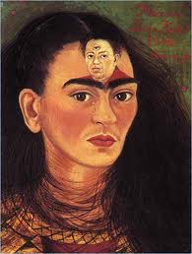
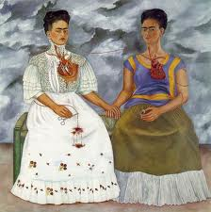
The paintings were painted by Kahlo.
Las pinturas fueron pintadas por Kahlo.
http://www.pbs.org/weta/fridakahlo/worksofart/diegoandi.html

Slide 6
The book was written by Veronica Roth.
El libro fue escrito por Veronica Roth.

Slide 7
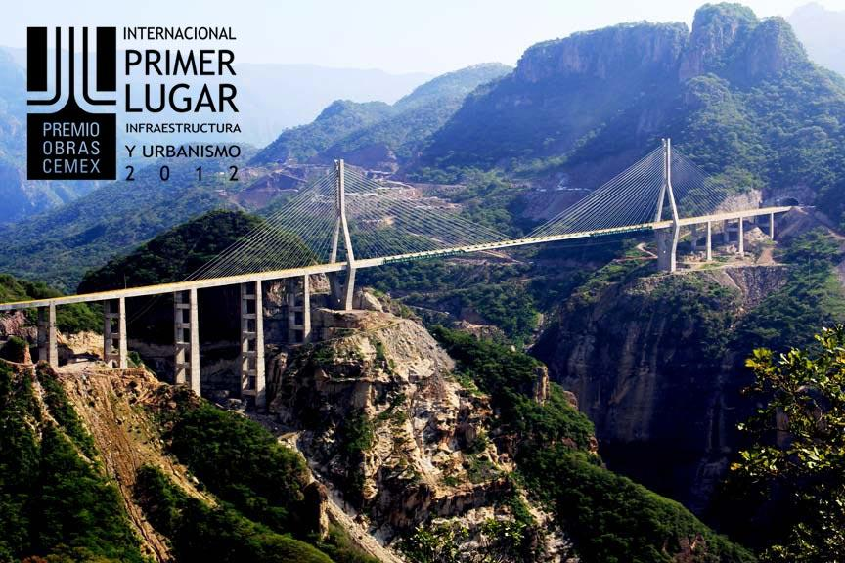
The bridge was inaugurated by Felipe Calderón on January 5th, 2012.
El puente fue inaugurado por Felipe Calderón el 5 de enero del 2012.

Slide 8
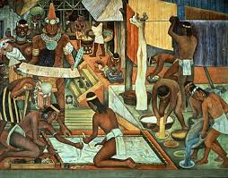
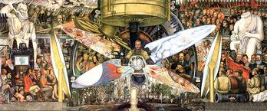
The murals were made by Diego Rivera.
Los murales fueron hechos por Diego Rivera.

Slide 9
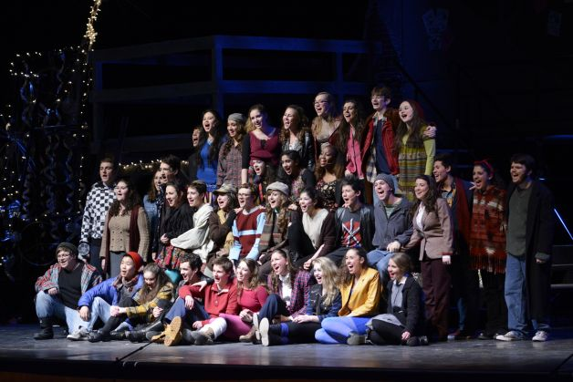
Rent was seen by many people.
“Rent” fue visto por muchas personas.

Slide 10
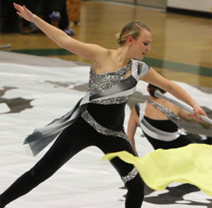
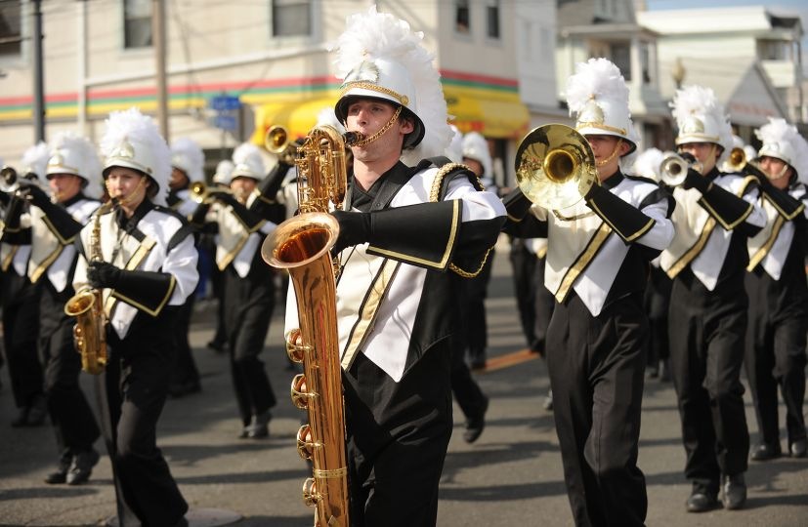
The songs will be played by the school band.
Las canciones serán tocadas por la banda escolar.

Slide 11
Ahora, hagan Uds. #20 y #21 en la página 199.
#20
1.__________________________________
2.__________________________________
3.__________________________________
4.__________________________________
5.__________________________________
6.__________________________________

Slide 12
#21 p. 199
1.__________________________________
2.__________________________________
3.__________________________________
4.__________________________________
5.__________________________________
6.__________________________________
7.__________________________________
8.__________________________________
#19 p. 198 Cierto/Falso
____ 2. _____ 3. ____
4. ____ 5. _____ 6. ____

